Slide 1
БЮДЖЕТ ДЛЯ ГРАЖДАН
Покровского сельского поселения
Подготовлен на основании Решения собрания депутатов Покровского сельского поселения «О бюджете Покровского сельского поселения Неклиновского района на 2017 год и на плановый период 2018 и 2019 годов» №28 от 26.12.2016 года.

Slide 2


Основы формирования бюджета на 2017 год и на плановый период 2018 и 2019 годов.
Бюджетное послание Президента РФ
Прогноз социально-экономического развития Покровского сельского поселения на 2017 и плановый период 2018 и 2019 годов.
Основные направления бюджетной политики и основных направлениях налоговой политики Покровского сельского поселения на 2017 -2019 годы.
Муниципальные программы Покровского сельского поселения

Slide 3


Бюджет Покровского сельского поселения Неклиновского района на 2017 и на плановый период 2018 и 2019 годов направлен на решение следующих ключевых задач:
Обеспечение устойчивости и сбалансированности бюджетной системы в целях гарантированного исполнения действующих принимаемых расходных обязательств
Повышение эффективности бюджетной политики, в том числе за счет роста эффективности бюджетных расходов
Соответствие финансовых возможностей Покровского сельского поселения ключевым направлениям развития
Повышение роли бюджетной политики для поддержки экономического роста
Повышение прозрачности и открытости бюджетного процесса

Slide 4

Доходы бюджета
Доходы бюджета – денежные средства, поступающие в распоряжение органов государственной власти.
Доходы бюджета любого уровня состоят из налоговых и неналоговых доходов, а также безвозмездных поступлений.
Неналоговые доходы:
Доходы от использования государственного имущества;
Доходы от платных услуг;
Штрафы за нарушение законодательства о налогах и сборах;
- Иные налоговые доходы.
Безвозмездные поступления:
- Безвозмездные поступления из областного бюджета (дотации, субвенции и иные межбюджетные трансферты).

Slide 5
Основные характеристики бюджета Покровского сельского поселения на 2017 год
Доходы 20876,7 тыс.
рублей
Расходы 20876,7
тыс.
рублей
Бюджет Покровского сельского поселения на 2017 год
Бюджет сбалансирован

Slide 6
Основные характеристики бюджета Покровского сельского поселения на плановый период 2018-2019 год
Доходы
На 2018 Г. 21052,1
тыс.
рублей
Расходы На 2018 Г. 21052,1
тыс.
рублей
Бюджет Покровского сельского поселения на 2018-2019 год
Доходы
На 2019 Г. 21693,6
Тыс.рублей
Расходы
На 2019 Г.
21693,6
Тыс.рублей
Бюджет сбалансирован

Slide 7


Структура собственных доходов бюджета Покровского сельского поселения Неклиновского района за 2017 год

Slide 8


Структура собственных доходов бюджета Покровского сельского поселения Неклиновского района на плановый период 2018 и 2019г.

Slide 9


Безвозмездные поступления в бюджет Покровского сельского поселения Неклиновского района на 2017 год и на плановый период 2018 и 2019 годов»

Slide 10

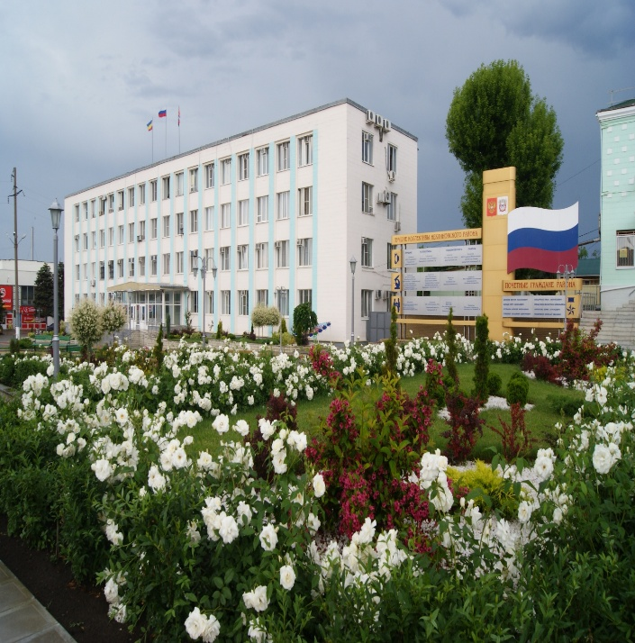

Динамика расходов бюджета Покровского сельского поселения Неклиновского района на 2017 год и на плановый период 2018 и 2019 годов»

Slide 11



Расходы бюджета Покровского сельского поселения Неклиновского района на реализацию муниципальных целевых программ

Slide 12
Расходы бюджета Покровского сельского поселения Неклиновского района, формируемые в рамках муниципальных программ Покровского сельского поселения Неклиновского района, и непрограммные расходы
19264,3 тыс. рублей
1612,4 тыс. рублей
20298,6 тыс. рублей
753,5
тыс. рублей
20863,1
тыс.рублей
830,5 тыс. рублей
2017 год
2018 год
2019 год
- расходы бюджета, формируемые в рамках муниципальных программ Покровского сельского поселения Неклиновского района
- непрограммные расходы

Slide 13
Объем межбюджетных трансфертов, передаваемые в бюджет Неклиновского района из бюджета Покровского сельского поселения на осуществление части полномочий по решению вопросов местного значения в соответствии с заключенными соглашениями на 2017 год
ВСЕГО-96,5тыс.рублей:
Частичная передача полномочий по утверждению в областных структурах лимитов потребления топливно-энергетических ресурсов и уличного освещения -10,6 тыс. рублей.
Организация представления ритуальных услуг в границах поселения-0,2 тыс. рублей.
Полномочия на исполнение внешнего финансового контроля-75,7 тыс. рублей.
Софинансирование муниципальных программ развития малого и среднего предпринимательства -10,0 тыс. рублей.

Slide 14
КОНТАКТНАЯ ИНФОРМАЦИЯ И ОБРАТНАЯ СВЯЗЬ
Информация подготовлена финансовым отделом администрации Покровского сельского поселения
Наш адрес:346830,с.Покровское,ул.Урицкого,15
Телефон :(863)47 2-05-77
Адрес электронной почты: sp26276@donpac.ru
Сайт администрации: pokrovskaya-adm.ru

